Slide 1
MP701Z Správní právo procesní - seminář
4. seminář
11. 11. 2020
JUDr. Lukáš Potěšil, Ph.D.

Slide 2
Zpětná vazba
odpovědník

Slide 3
Domácí úkol na 4. seminář
Str. 45 až 47, každý jeden libovolný příklad I. až V.
Připravit, vyhotovit a odevzdat do 8. 11. (do odevzdávárny) žádost o povolení změny jména/a příjmení

Slide 4
4. seminář
Účastníci řízení (§ 27 a 28) a zástupci (§ 31 až 35)
Úkony účastníků (§ 36 až 41)
Postup před zahájením řízení (§ 42, 43, § 137 až 139)

Slide 5
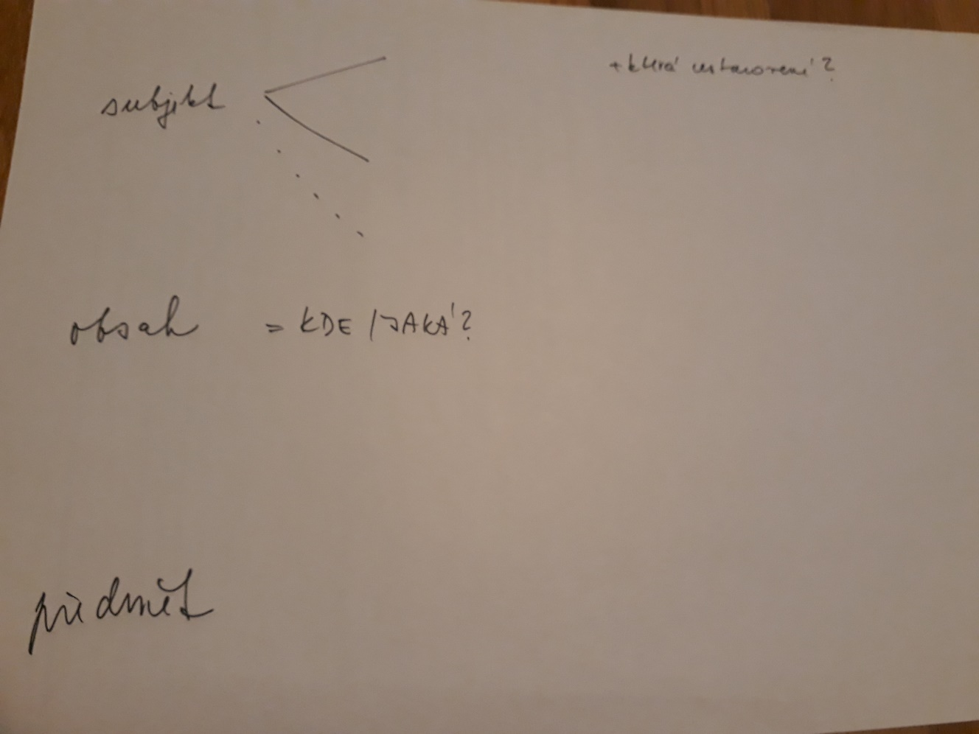
Správní řízení

Slide 6
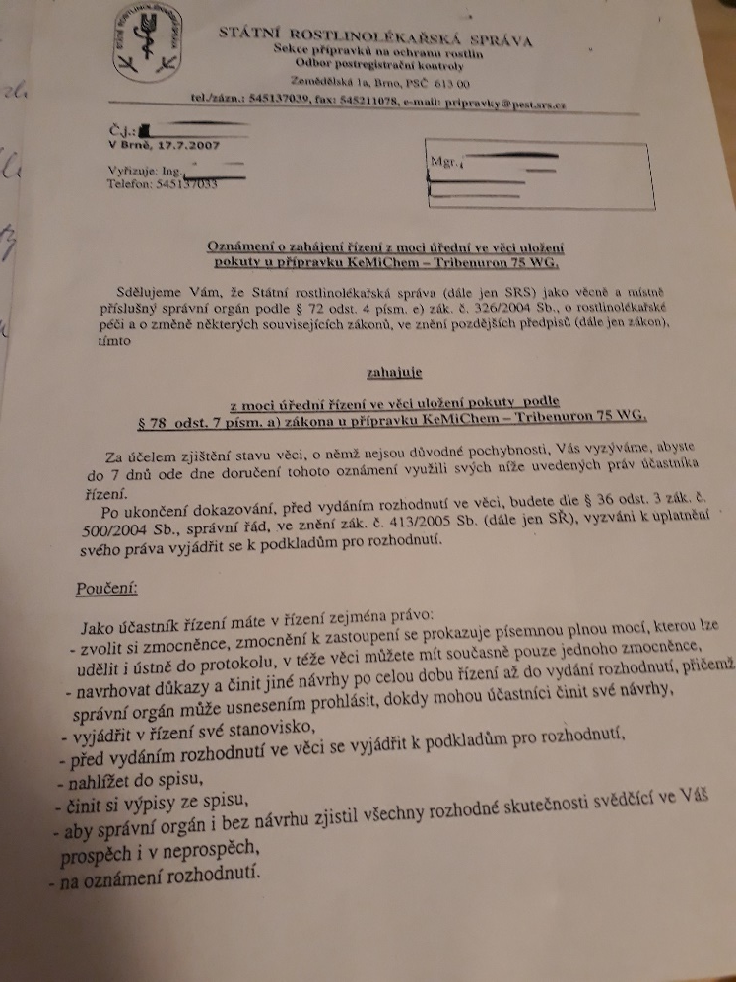
Správní řízení

Slide 7
Zpětná vazba na žádost
Trvalé bydliště/bydliště
Shodná doručovací adresa s místem trvalého pobytu
Doklad o zaplacení správního poplatku
Označení správního orgánu
Doložení tvrzených důvodů

Slide 8
Domácí úkol na 5. seminář
Str. 51 vyplnit časovou osu

